Slide 1
자바-안드로이드 스터디
SOLID
2015.10.24

Slide 2
Contents
1. Object-Oriented Programming
2. SOLID (TODAY)
3. OOP in the Java API
4. Design pattern

Slide 3
OVERVIEW
진리가 아니다.
비용과 효율을 판단하고 선택할 수 있어야 한다
Design Pattern, Refactoring 등의 개발 방법론의 기본 원칙이 된다.

Slide 4
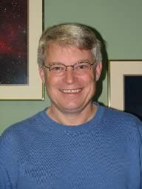
Robert C. Martin
Clean code
UML for Java Programmer
Extreme Programming in Pratice

Slide 5
SOLID
Single Responsibility Principle
Open-Closed Principle
Liskov Substitution Principle
Interface Segregation Principle
Dependency Inversion Principle

Slide 6
Single Responsibility Principle

Slide 7
클래스는 하나의 관심사만을 갖고 있어야 한다.
클래스는 단 하나의 책임만을 갖는다.
클래스를 변경하는 이유는 단 하나여야 한다.

Slide 8
하나의 클래스가 여러 개의 관심사를 갖는다는 것은 책임이 많아지는 것을 의미한다.
또한 하나의 책임의 변화가,
다른 책임에게 까지 영향을 주게 된다.

Slide 9
따라서
동일한 이유로 변경되는 것들은 함께 모으고, 서로 다른 이유로 변경되는 것들은 분리시킨다.

Slide 10
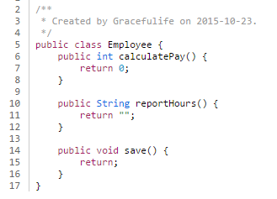

Slide 11
Good ? Bad ?

Slide 12
Bad

Slide 13
클래스를 변경하는 이유는 단 하나여야 한다.

Slide 14
3가지의 변경될 수 있는 이유가 있음.
급료를 계산하는 룰이 바뀔 경우 (calculatePay)
다른 보고서 포멧을 원할 때 (reportHours)
데이터베이스 스키마가 바뀔 때 (save)

Slide 15
Employee에 의존하는 클래스가 영향을 받는다.

Slide 16
Better code than before

Slide 17
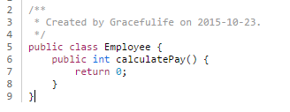
Object-Oriented Programming(OOP)

Slide 18

Object-Oriented Programming(OOP)

Slide 19
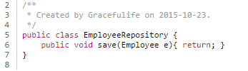
Object-Oriented Programming(OOP)

Slide 20
Why?

Slide 21
Reasons..
각각의 클래스는 각각 하나의 관심사(책임)만을 갖는다.
Employee의 수정에 의존하는 클래스의 숫자가 줄어든다.

Slide 22
But..
Employee에 대한 Dependency는 여전하다
해결책은 나중에 ..^^

Slide 23
Open-Closed Principle

Slide 24
클래스는 확장에 대해 열려있어야 한다.(OPEN)
클래스는 수정에 닫혀있어야 한다.(CLOSED)

Slide 25
OPEN
모듈의 동작을 확장할 수 있어야 한다.
해당 모듈의 코드를 수정하지 않아도 확장 가능하여야 한다.

Slide 26
CLOSED
모듈의 소스코드를 직접 수정하지 않아도 확장하거나 변경할 수 있다. 따라서 코드를 직접 수정하지 않아도 된다.

Slide 27
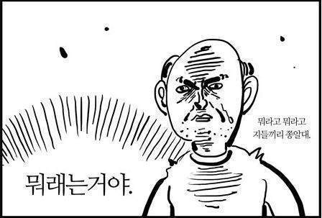

Slide 28
코드를 봅시다

Slide 29
Liskov Substitution Principle

Slide 30
하위 객체는 속성을 변경하지 않아도 상위 객체로 교체할 수 있어야 한다.
참조되는 기반 클래스의 함수는 파생 클래스 객체의 상세를 알지 않고서도 사용될 수 있어야 한다.
상위 클래스에 하위 인스턴스를 대입해도 문제없이 사용 가능하여야 한다.

Slide 31
코드를 봅시다

Slide 32
Interface Segregation Principle

Slide 33
클라이언트는 자신이 사용하지 않는 메소드에 의존 관계를 맺으면 안된다.
하나의 일반적인 인터페이스보다, 여러 개의 구체 인터페이스가 낫다.

Slide 34
Dependency Inversion Principle

Slide 35
상위 모듈은 하위 모듈에 의존해서는 안된다.
추상화는 세부사항에 의존해서는 안된다.

Slide 36
Summary

Slide 37
비용(시간)과 이상의 경계.
처음 클래스구조를 잡을 때 신중하게 생각을 해볼 것
권장이지 필수는 아니다.
다만 멍청하게 보일 뿐..

Slide 38
References
프로그래머가 알아야 할 97가지
https://arload.wordpress.com/2012/01/30/single-responsibility-princinple/
https://ko.wikipedia.org/wiki/SOLID

Slide 39
끝.

